Slide 1
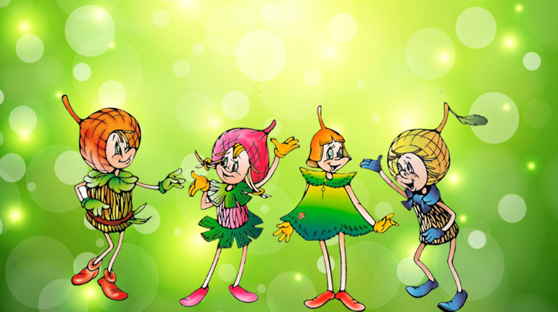
«Эколята – наши друзья».
Знакомство с эколятами для детей старшего
дошкольного возраста.
Воспитатель Михеева Л.В.

Slide 2
Цель : формирование у ребенка богатого внутреннего мира и
системы ценностных отношений к природе, ее
животному и растительному миру, бережного
отношения к ней.

Slide 3
Задачи :
-знакомить детей дошкольного возраста с окружающей природой,
-расширять общий кругозор, способствовать развитию
творческих способностей,
-способствовать воспитанию потребности принимать активное
участие в природоохранной и экологической деятельностях.

Slide 4
«Сказка о эколятах»
На поляне рос большой дуб. Ему было много лет и все называли его –
Мудрым дубом. На нем было много веток и листьев, а также росли
желуди.
Однажды в солнечный день лесная фея пролетала мимо дуба, она
устала и ей захотелось отдохнуть. Фея опустилась на ветку дуба и
он укрыл ее своими ветками т знойного солнца. Фея отдохнула и
полетела дальше.
Утром дуб проснулся от необычных голосов. Он удивился, что за чудо?
На его ветках сидели необыкновенные желуди, похожие на маленьких
ребят.
Дуб понял, что так его отблагодарила фея и подарила ему маленьких
сказочных помощников природы.
Мудрый дуб наблюдал за своими малышами и решил, что у каждого
малыша должно быть имя.

Slide 5
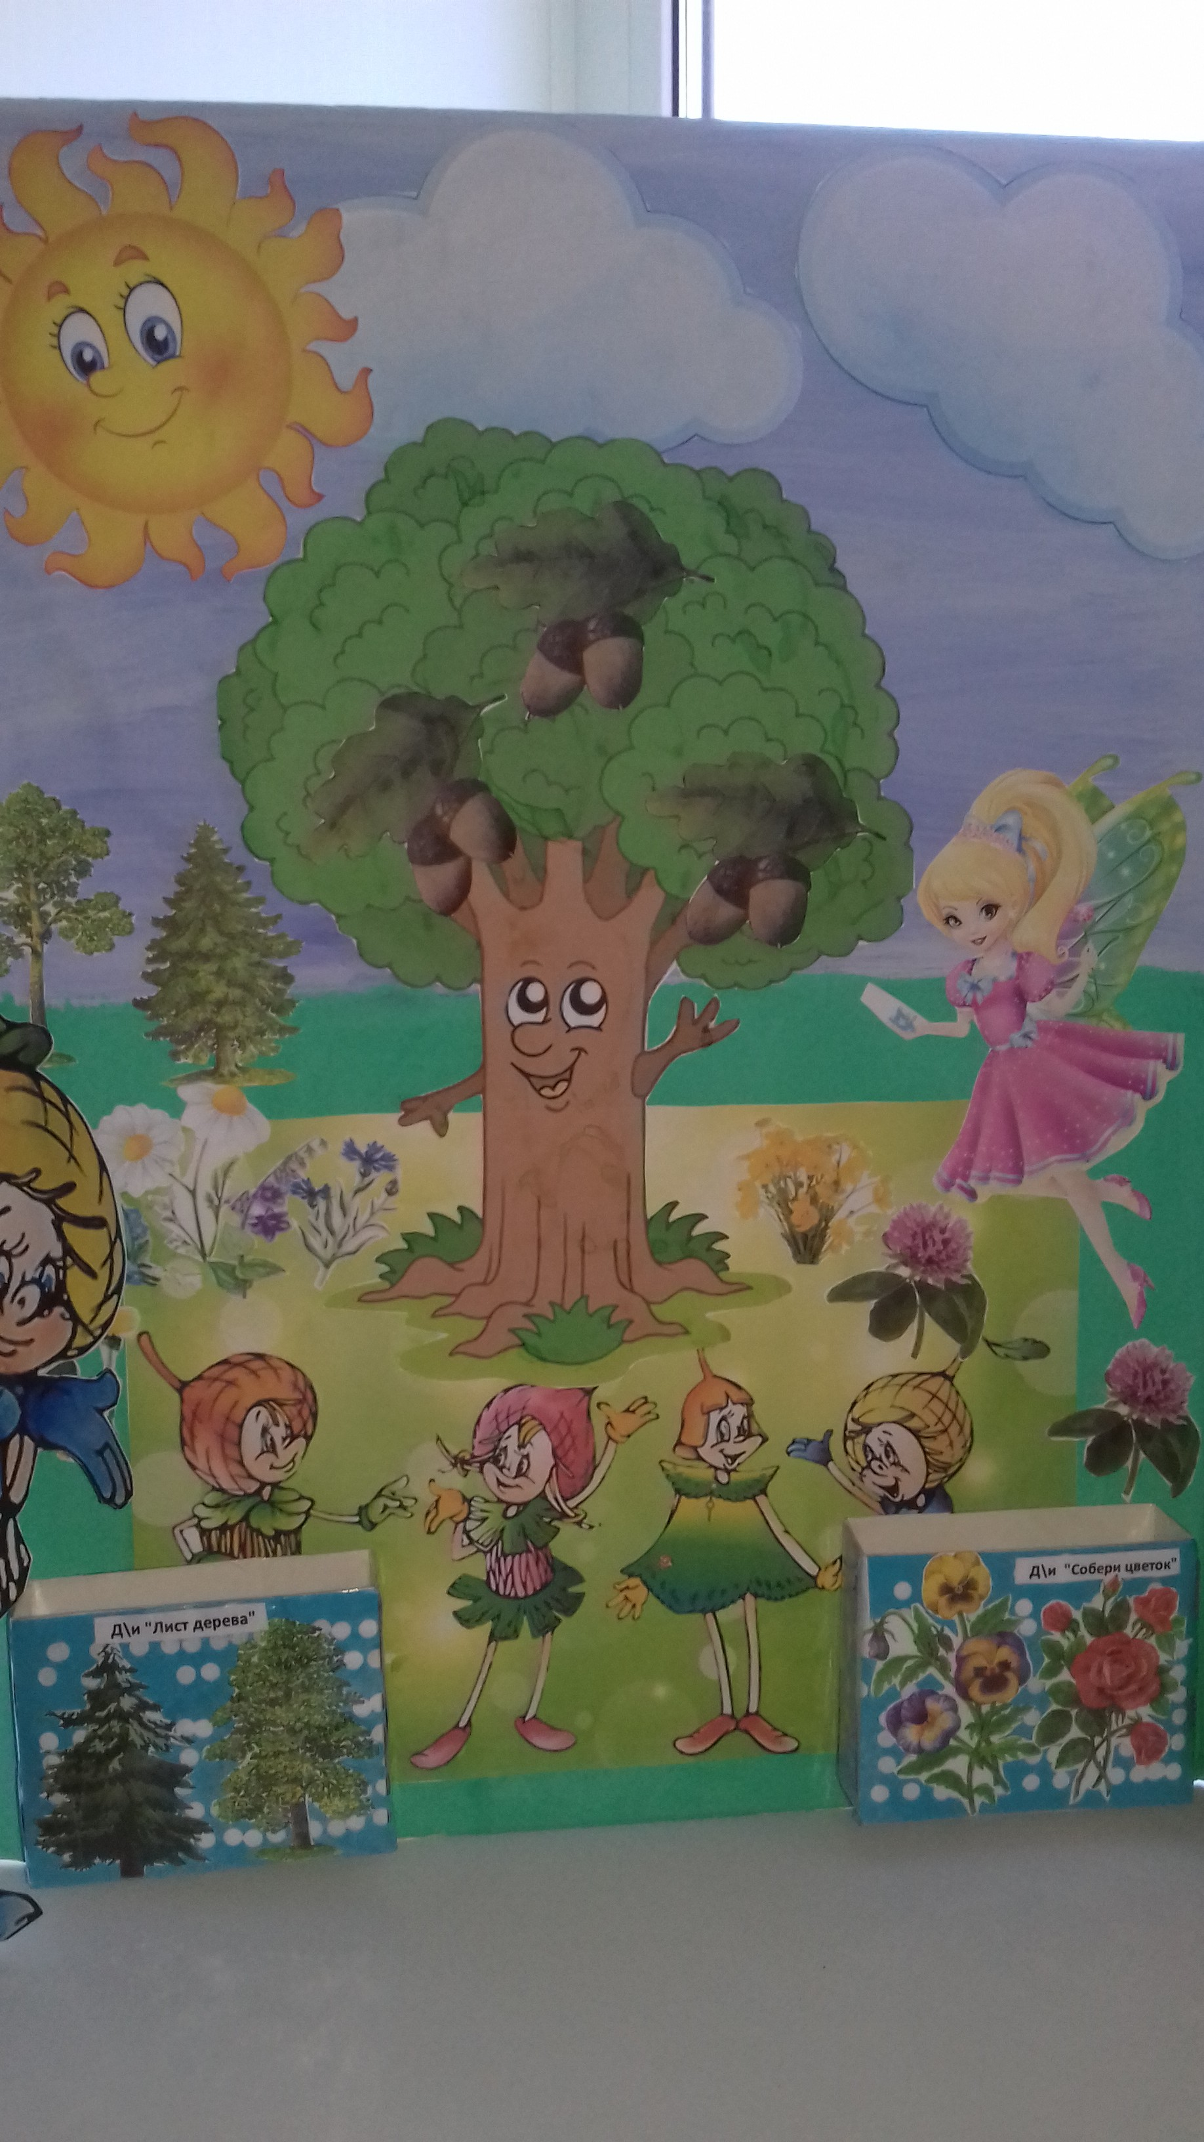

Slide 6
Самого старшего малыша
дуб назвал Шалуном. Он самый
Озорной и шкодливый, любит
веселые игры. Шалун носит
желтую шапочку торчащим
дубовым листом, синие башмачки,
перчатки и шарфик тоже синие.

Slide 7
Девочку дуб назвал
Умницей. Она любит читать
и поэтому все знает.
Умница носит розовую шапочку,
с двумя забавными косичками,
зеленую юбочку, зеленый воротничок, желтые перчатки,
Темно-розовые башмачки.

Slide 8
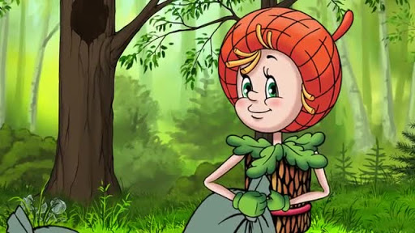
Младшего желудя дуб назвал
Тихоней. Он довольно тихий и
скромный, любит цветы. Носит
оранжевую шапочку, темно-розовые
ботинки, зеленые перчатки и
воротничок из дубовых листьев,
Бордовый пояс.

Slide 9
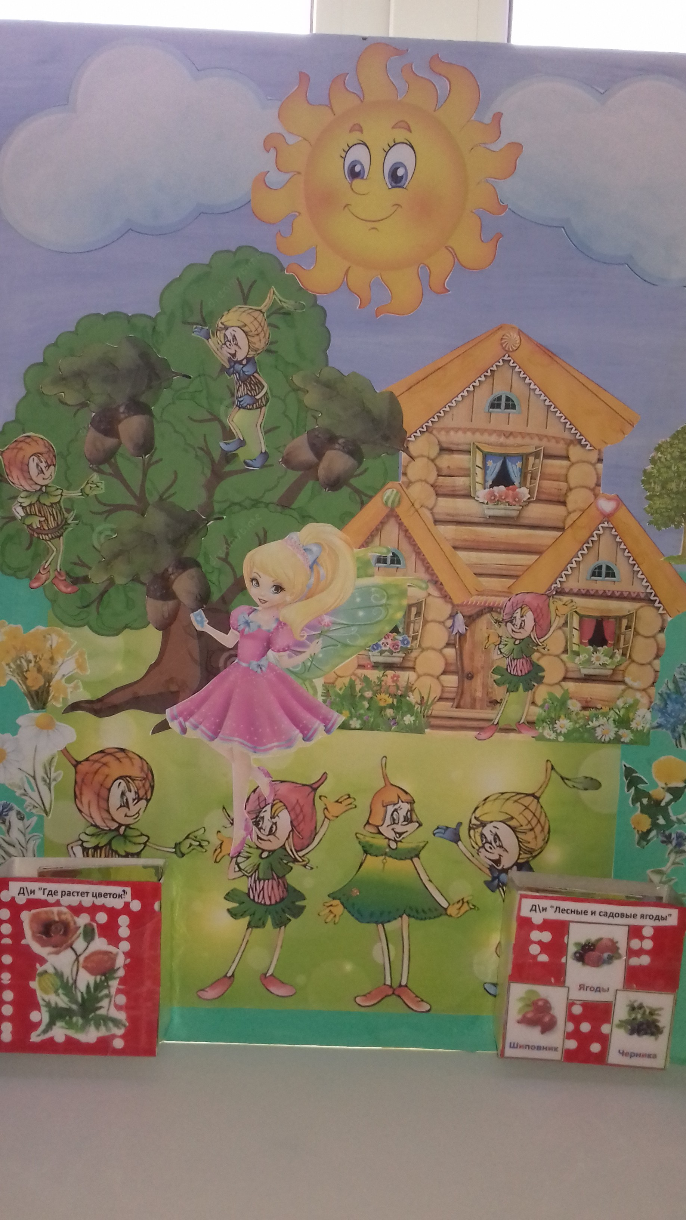

Slide 10
Старый, мудрый дуб все свои знания передает малышам;
Учит, как беречь и охранять лес и заботиться о его обитателях.
В гости к дубу и малышам прилетела лесная фея и сделала ребятам-
малышам подарок, она подарила им сказочный дом, где они будут жить.
Они очень обрадовались и теперь живут они в доме рядом с дубом.

Slide 11
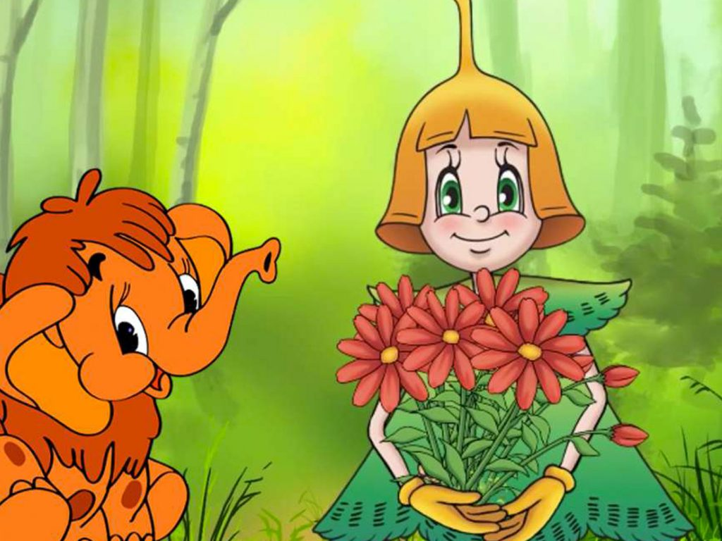
У малышей-желудей есть подруга, которая
живет в лесу, веселая и общительная Елочка.
Она носит бордовую шапочку и такие же
башмачки, желтые перчатки и маленькую
брошку-шишечку на платье.

Slide 12
Физминутка «Дуб»
Перед нами дуб широкий, (руки в стороны)
А над нами дуб высокий (руки вверх)
Вдруг над нами сосны, ели (наклоны головой)
Головами зашумели (хлопки)
Грянул гром, сосна упала, (присели)
Только ветками качала (встали, покачали головой)
Спасибо за просмотр.

